Slide 1
Apresentação Pessoal
Gabriel Henrique Soares da Conceição

Slide 2
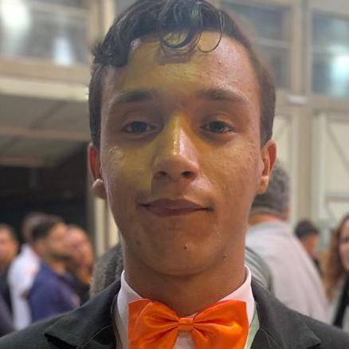
Informações pessoais
Nome: Gabriel Henrique Soares da Conceição
Data de nascimento: 11/05/2007 (17 anos)
Email: gahen.2007@gmail.com
Telefone: +55 (11)93954-8146
Linkedin: https://www.linkedin.com/in/gabriel-henriquesc/

Slide 3
Informações acadêmicas
Ensino médio - Colégio Caminhos e Colinas (Cursando) 2023 - 2025
Curso Técnico de Produção Audiovisual - CEAP Pedreira (Completo) 2023 -2024
Sementes Brasil Tech – Tokio Marine/FIAP – (Cursando) 2024
Projetos feitos no curso técnico
Desejos (Curta-Metragem) – Fui editor, diretor e roteirista
SP Session (Piloto de Série) – Editor
Ratanabá (Piloto de Série) – Roteirista, editor, assistente de Direção e supervisor de VFX
Found Footage E A Imersão Causada Pelo Realismo Da Estética POV (Monografia/TCC)

Slide 4
Área de atuação
Sem experiência profissional.
Sou técnico em produção audiovisual.
Atuo em:
Edição de vídeo
Pós-produção de Audio
Roteirização
Montagem de Set
Assistente de direção
Planejo me tornar um desenvolvedor de jogos e ter meu próprio estúdio.

Slide 5
Curiosidades
Gosto de desenhar nos tempos vagos.
Não consigo passar um dia sem escutar música.
Tenho 2 cachorros: um pretinho chamado Lucky e um amarelo chamado Billy.
Gosto de desafios de matemática.

Slide 6
Apresentação Pessoal
Gabriel Henrique Soares da Conceição

